Slide 1
innisfree_FO리뉴얼_MO_샘플마켓 화면설계서
Version 0.71 / 2024-04-17
김슬기

Slide 2
Version History #1
Version. | Date | 작성자 | 상세 내용
0.1 |  |  | 최초 작성
0.5 | 2024-04-02 | 김슬기 | 요구사항 반영 초안작성
0.6 | 2024-04-08 | 김슬기 | 사업부 피드백 반영
0.7 | 2024-04-11 | 김슬기 | 4/9 개발리뷰 피드백 반영 변경내역 우측상단 :
0.71 | 2024-04-17 | 김슬기 | 전체 화면아이디 채번
Version. | Date | 작성자 | 상세 내용
4/11

Slide 3
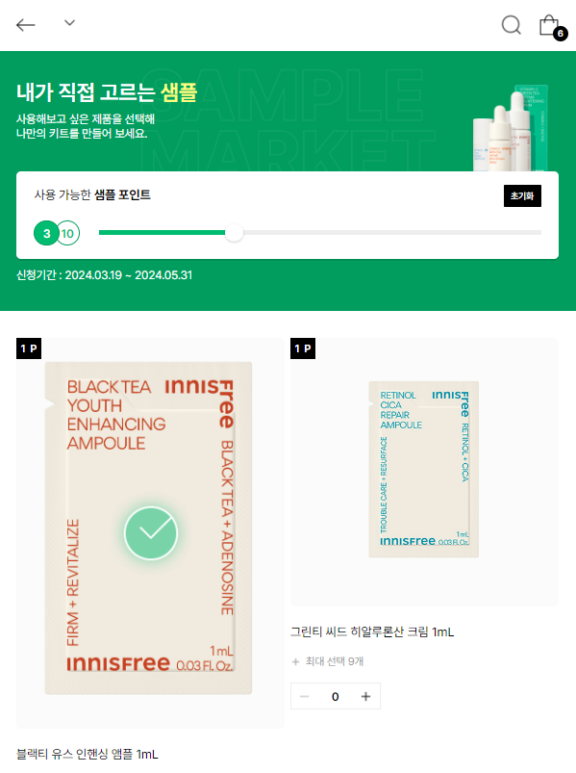
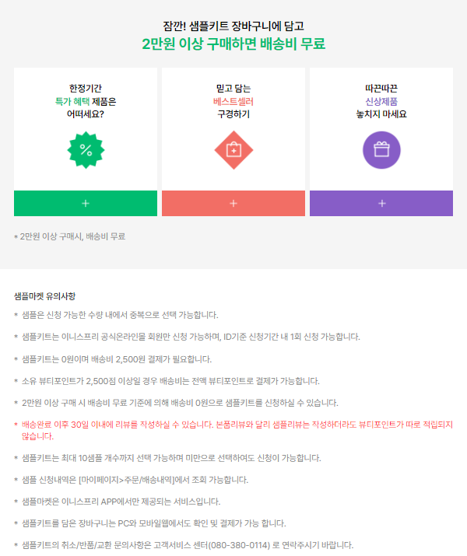

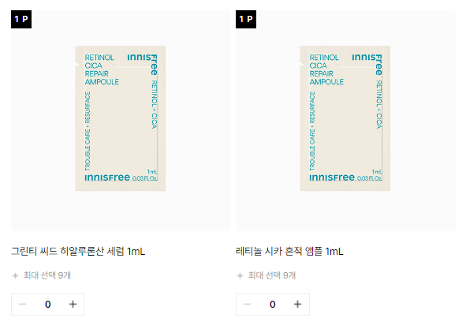
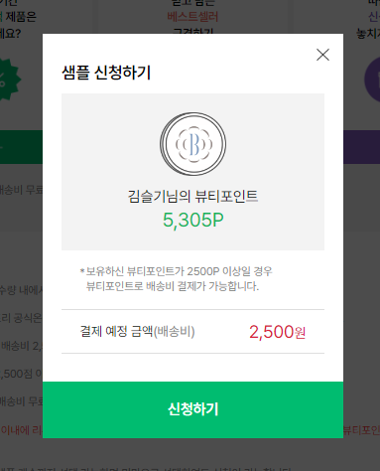
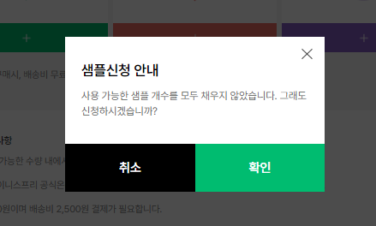
요구사항
샘플마켓은 APP특화 메뉴로 APP에서만 노출 됨
– APP에서 담은 샘플을 PC/모바일웹/APP 장바구니에서 수량수정 및 삭제 , 결제 가능
상단에 보유샘플포인트 / 사용샘플 포인트 노출
샘플포인트 이월 안됨
ID당 구매는 1회만 가능 / 1회 구매 시 미소진 된 샘플포인트는 사용불가
샘플 신청 최대 선택 개수에 따라 동일 샘플 선택 가능
샘플키트는 0원 이며 배송비 결제 시 샘플만 구매 가능 또는 2만원 이상 구매 시 묶음 배송으로 무료배송 가능
배송비는 뷰티포인트 2,500P이상 보유시 뷰티포인트로 결제 가능 (무료배송비쿠폰 사용불가)
샘플마켓 신청내역은 마이페이지 주문상세에서 조회 가능
샘플마켓 샘플은 취소/반품/교환은 불가함. 클레임처리는 샘플포인트로 하지 않으며, 고객센터에서 별도 처리(쿠폰 등)함
장바구니에 담겨 있던 샘플 리스트는 샘플마켓 마지막날 자동 삭제 처리 (전회원)
[ 뷰티포인트 2,500p 이상 ]
[ 바로신청 ]

Slide 4



샘플마켓 전체화면
4/11 변경내역
1. ID당 구매 회수 1회
2. 유의사항 BO에서 관리
이전 이어서
이전 이어서
1
샘플마켓
스크롤다운
상단 고정
샘플마켓
스크롤다운
상단 고정
이벤트 특가 랭킹 쿠폰존 에디터 샘플마켓 AI케어
보유샘플포인트 10 | 차감샘플포인트 05
하위 스크롤 시
보유샘플포인트 바 상단 고정
보유샘플포인트 10 | 차감샘플포인트 05
이니스프리 샘플마켓
오직 APP에서만 신청 가능한 이니스프리 샘플마켓!
보유샘플포인트로 자유롭게 샘플 신청해보세요~
신청 가능 기간 : 24.03.01 (수) ~ 24.03.31 (수)
1P
2P
1P
2P
BO에 등록 된
샘플마켓 캠페인 기간 노출
보유샘플포인트 10 | 차감샘플포인트 05
1. 현재 보유 샘플포인트와
선택 또는 사용한 포인트 합산을 차감샘플포인트로 노출
2. 차감포인트는 각 샘플마다 부여 된 포인트로 수량 선택 만큼 차감 됨 (보유 샘플 포인트 이상 선택 시 알럿)
√
1P
2P
√
그린티 씨드 히알루론산 크림 1mL
블랙티 유스 인핸싱 앰플1mL
그린티 씨드 히알루론산 크림 1mL
블랙티 유스 인핸싱 앰플1mL
최대선택가능 수량 2개
최대선택가능 수량 1개
최대선택가능 수량 2개
최대선택가능 수량 1개
- | 1 | +
- | 0 | +
- | 1 | +
- | 1 | +
수량이 선택 된 제품 리스트 표시
샘플 모두 소진 시 솔드아웃으로 표시 (선택 불가)
그린티 씨드 히알루론산 크림 1mL
블랙티 유스 인핸싱 앰플1mL
1P
2P
유의사항
최대선택가능 수량 2개
최대선택가능 수량 1개
- | 1 | +
- | 0 | +
1P
1P
샘플마켓 유의사항 노출
: BO 유의사항 관리 메뉴에서 수정 가능
옆에 이어서 →
그린티 씨드 히알루론산 크림 1mL
블랙티 유스 인핸싱 앰플1mL
바로신청하기 | 장바구니담기
최대선택가능 수량 2개
최대선택가능 수량 1개
- | 1 | +
- | 1 | +
바로신청하기 -> 주문서 이동
장바구니담기 -> 장바구니 이동
옆에 이어서 →

Slide 5
FO_샘플마켓
IN_MO_APP_01_06_01
1 | 메인 TOP & GNB : GNB에서 샘플마켓 선택 시 진입 ㄴ 샘플마켓은 진행시에만 노출됨
2 | 이니스프리 샘플마켓 안내문구 (고정) : as-is 참고 하여 디자인 고려요청 (이미지 사용 등) : 신청가능기간은 BO > 샘플마켓 에서 등록한 기간 노출
3 | 샘플포인트 바 : 보유샘플포인트 -> BO > 샘플마켓에서 등록 시 부여한 샘플 포인트 출력 : 하위 스크롤 시 GNB와 상단에 고정됨 : 차감샘플포인트 -> 하단 샘플 리스트에서 수량 체크한 만큼 개별 샘플차감포인트의 합산 포인트 출력 ㄴ ID당 구매횟수가 남은 경우 기존 신청한 개수 유지 (하단 샘플리스트에도 동일)
4 | 샘플신청 메뉴바 : 하단 고정 – 하위 스크롤시에도 화면 하단에 고정 노출 4-1 바로신청하기 [버튼] – 샘플 수량 체크한 만큼 주문서로 이동 ㄴ 수량 체크한 샘플 없을 시 알럿 : 확인 – 기존 화면 유지 ㄴ 배송비 발생 안내 알럿 : {회원명} + {보유포인트} 출력 : 바로신청하기 – 주문서 화면으로 이동 4-2 장바구니담기 [버튼] – 샘플 수량 체크한 만큼 장바구니로 이동 ㄴ 수량 체크한 샘플 없을 시 알럿 : 화면유지하기 – 알럿 닫히고 기존 화면 유지 : 장바구니가기 – 장바구니화면으로 이동 4-3 보유샘플 미소진 상태로 버튼 선택 시 ㄴ 보유 샘플을 모두 차감하지 않을 상태에서 [바로신청하기] 또는 [장바구니담기] 선택 시 알럿 : 샘플더담기 – 기존화면 유지 : 신청하기 – 선택한 버튼에 따라 주문서 또는 장바구니 화면으로 이동
다음페이지 이어짐
APP_GNB_샘플마켓
PAGE
[AS-IS 참고]
IN_MO_APP_01_06_03
1
4-1
[선택한 샘플 없을 시 – 공통 알럿]
이벤트 특가 랭킹 쿠폰존 에디터 샘플마켓 AI케어
2
선택한 샘플이 없습니다.
샘플을 선택해주세요.
이니스프리 샘플마켓
오직 APP에서만 신청 가능한 이니스프리 샘플마켓!
보유샘플포인트로 자유롭게 샘플 신청해보세요~
신청 가능 기간 : 24.03.01 (수) ~ 24.03.31 (수)
확인
3
보유샘플포인트 10 | 차감샘플포인트 05
IN_MO_APP_01_06_02
4-1
IN_MO_APP_01_06_04
1P
2P
4-3
[보유 샘플 미소진 시 - 공통알럿]
샘플바로신청하기
샘플만 바로 신청할 경우
배송비 2,500원이 발생 합니다.
뷰티포인트 2,500P 이상 보유시
뷰티포인트로 배송비 결제가 가능합니다.
{OOO}님의 보유뷰티포인트
{5,300}P
샘플신청안내
√
보유 샘플을
모두 사용하지 않았습니다.
이대로 신청하시겠습니까?
샘플더담기
신청하기
그린티 씨드 히알루론산 크림 1mL
블랙티 유스 인핸싱 앰플1mL
바로 신청하기
최대선택가능 수량 2개
최대선택가능 수량 1개
- | 1 | +
- | 0 | +
1P
1P
IN_MO_APP_01_06_05
4-2
장바구니담기가 완료 되었습니다.
4
바로신청하기 | 장바구니담기
4-1
4-2
화면유지하기
장바구니가기

Slide 6
FO_샘플마켓
IN_MO_APP_01_06_01
이전 페이지 이어짐
5 | 상단 고정 : 화면 하위 스크롤 시 GNB영역과 샘플포인트 바 상단 고정
6 | 샘플 리스트 : 어드민 – 샘플마켓에 등록 된 샘플리스트 노출 6-1 샘플이미지 좌측 상단 : 해당샘플차감포인트 노출 6-2 샘플이미지 6-3 샘플명 6-4 최대 선택 가능 수량 : 해당샘플 최대 선택 가능 수량 (어드민 등록 정보 불러옴) 6-5 샘플 수량 선택 : 0이 디폴트 이며, 최대선택가능 수량 이상 또는 보유샘플포인트 이상 선택 시 알럿 : ID당 구매 횟수가 2회 이상이고, 보유 샘플 포인트가 남아 있는 경우 이전 구매수량 이후부터 선택 가능하게 할지?-> ID당 구매횟수 삭제 하는게 맞을 듯 6-6 품절표시 : 샘플 보유 수량 품절 시 자동 변환 – 샘플 선택 불가 6-7 선택 된 샘플 표시 : 수량 체크 된 샘플 구분 표시 (as-is 동일)
7 | 샘플마켓 유의사항 : 하단에 항상 노출
APP_GNB_샘플마켓
PAGE
5
→ 옆화면 이어서
샘플마켓
샘플마켓
보유샘플포인트 10 | 차감샘플포인트 05
보유샘플포인트 10 | 차감샘플포인트 05
6
6-1
1P
2P
1P
2P
6-2
6-6
6-3
그린티 씨드 히알루론산 크림 1mL
블랙티 유스 인핸싱 앰플1mL
그린티 씨드 히알루론산 크림 1mL
블랙티 유스 인핸싱 앰플1mL
6-4
최대선택가능 수량 2개
최대선택가능 수량 1개
최대선택가능 수량 2개
최대선택가능 수량 1개
6-5
- | 0 | +
- | 0 | +
- | 1 | +
- | 1 | +
7
샘플마켓 유의사항
1P
2P
샘플마켓은 이니스프리 공식온라인몰 회원만 신청 가능하며, ID기준 신청기간 내 1회만 가능합니다.
샘플은 신청 가능한 수량 내에서 중복으로 선택 가능합니다.
샘플은 이니스프리 공식몰 회원만 APP에서 신청 가능한 서비스 입니다. 신청기간 내 ID당 구매횟수에 기준에 따라 신청 가능합니다.
샘플마켓 샘플은 0원이며 단독 구매 시 배송비 2,500원이 별도 부과 됩니다. (보유 뷰티포인트가 2,500P 이상일 경우 전액 뷰티포인트 결제 가능 / 무료배송쿠폰 사용불가)
2만원 이상 구매 시 배송비 무료 기준에 의해 배송비 0원으로 샘플을 신청 하실 수 있습니다.
배송완료 이후 30일 이내에 리뷰를 작성 하실 수 있습니다. 본품리뷰와 달리 샘플리뷰는 작성하더라도 뷰티포인트가 따로 적립 되지 않습니다.
샘플마켓에 진행 시 보유 샘플포인트 내에서 구매 가능하며, 보유 샘플포인트를 모두 소진 하지 않아도 신청 가능합니다.
신청한 샘플내역은 [마이페이지>주문내역] 상세에서 확인 가능합니다.
APP에서 담은 샘플마켓 샘플은 PC와 모바일웹 장바구니에서 수량수정 및 삭제 후 결제가 가능합니다. (샘플신청은 APP에서만 가능)
샘플마켓에서 신청한 샘플은 취소/반품/교환이 불가하며, 문의사항은 [마이페이지>1:1문의 또는 고객센터 080-380-0114]로 문의 주시기바랍니다.
6-5
IN_MO_APP_01_06_05
√
해당 샘플은 최대 {9}개까지만
신청 가능합니다.
6-7
확인
6-5
IN_MO_APP_01_06_06
그린티 씨드 히알루론산 크림 1mL
블랙티 유스 인핸싱 앰플1mL
최대선택가능 수량 2개
최대선택가능 수량 1개
보유 샘플포인트가 부족합니다.
6-5
- | 1 | +
- | 1 | +
옆에 이어서 →
확인

Slide 7
FO_샘플마켓
IN_MO_APP_01_06_07
1 | 샘플마켓 신청 완료 한 회원이 화면 진입 시 1-1 링크 선택 시 마이페이지 주문내역 화면으로 이동
2
3
4
APP_GNB_샘플마켓
PAGE
이벤트 특가 랭킹 쿠폰존 에디터 샘플마켓 AI케어
이니스프리 샘플마켓
오직 APP에서만 신청 가능한 이니스프리 샘플마켓!
보유샘플포인트로 자유롭게 샘플 신청해보세요~
신청 가능 기간 : 24.03.01 (수) ~ 24.03.31 (수)
1
이번 샘플마켓은 이미 신청 하셨습니다.
샘플신청내역은 [마이페이지>주문내역] 상세에서 확인 가능합니다.
다음 샘플마켓도 기대해주세요 ☺
1-1

